Slide 1
CHÀO MỪNG CÁC CON
ĐẾN VỚI TIẾT HỌC

Slide 2
Khởi động

Slide 3
Khởi động

Slide 4
non
Ong
học
việc
The little bee

Slide 5
10 - 7 = ?
A. 1
B. 2
C. 3
D. 4

Slide 6
7- 5
A. 3
B. 2
C. 4
D. 5

Slide 7
To¸n
Bài 15: Luyện tập phép trừ ( không nhớ) trong phạm vi 20

Slide 8
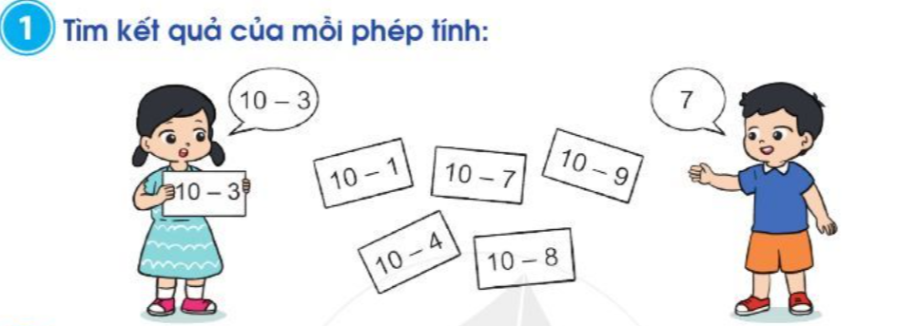
10 -3 = 7
10 -4 = 6
10 -8 = 2
10 -1 = 9
10 -7 = 3
10 -9 = 1

Slide 10
=8
=5
=4
=8
=5
=4

Slide 11
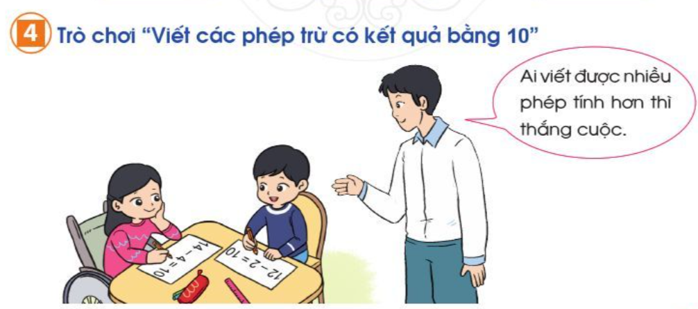

Slide 12
CÙNG HÁT NÀO BẠN ƠI

Slide 14
HẸN GẶP LẠI

